Slide 1

Mysql分布式集群
黄福强
2016.11.14

Slide 2
目录
架构
优化
展望

Slide 3
服务器架构-HA
Machine 5
Machine 3
Oracle HTTP Server
Siebel Server
Machine 7
Client
(浏览器)
Siebel Server
Web Extension
database1
EnterPrise Server
Machine 1
负载均衡服务Nginx/LVS/HA proxy
Gateway Server
HA
HA
负载均衡服务
Nginx/LVS/HA proxy
Oracle HTTP Server
Siebel Server
database2
Siebel Server
Web Extension
Machine 2
Machine 4
EnterPrise Server
Machine 8
防火墙
防火墙
防火墙
在DMZ区有该防火墙
Machine 6
在 DMZ区有该防火墙
Notes:
keepalived
缓存服务器 移动信息服务器 Hadoop集群 实时通信服务器 流媒体服务器 电子邮件服务器
互联网需求的3高
HC高并发
HE高可扩-HA高可用
HP高性能
应用服务器可扩展，无数据存储
存储数据的，缓存、数据库、文件 集群需要考虑数据的同步问题

Slide 4
目录
架构
优化
展望

Slide 5
互联网公司的服务器架构-3高
客户端
B应用服务器
用户服务
分布式调度服务器
Dubbo
分布式调度服务器
订单服务
消息队列服务器
支付服务
消息队列服务器
负载均衡服务器
Nginx/LVS/HA proxy
A应用服务器2
A应用服务器1
大数据
Hadoop
数据库服务器
A应用
数据库
本地缓存
邮件服务器
分布式缓存服务器
Redis/Memcached/Tair
流媒体服务器
文件服务器
Notes:
ehcache
Redis
Memcache
Mongdb

Slide 6
数据库出现性能瓶颈怎么处理？
单台服务器纵向扩展的方便之处：
维护
发版
备份
恢复
数据库脚本编写
。。。
系统级别的解决方案
1) 增大服务器的CPU。
2) 增加内存条。
3) 增加硬盘个数，对硬盘做Raid5。
4) 使用商用软件
5) 增加到二块网卡。
6) 聘请系统架构师优化Linux内核
7) 甚至花高价直接购买高性能服务器
存在的问题：
单点、瓶颈
随着业务的不断增加，服务器性能很快又到达瓶颈?
Notes:
应用级别的解决方案
1) 网页HTML 静态化（需要CMS项目支持）
2) 图片服务器分离（常用解决方案）
3) 缓存（常用解决方案） 上上策为分布式缓存
4) 镜像（下载较多）
数据库层面的解决方案

Slide 7
数据库出现性能瓶颈怎么处理？
SQL优化
参数调优
分布式缓存
成本
主从复制、读写分离
分区
垂直拆分
水平拆分

Slide 8
主从复制
高性能 高可用
备份 容灾恢复
Notes:
mysql内建的复制功能是构建基于Mysql的大规模、高性能应用的基础，这类应用使用所谓的“水平扩展”的架构。
复制功能也是高可用性、可扩展性、容灾恢复、备份以及数据仓库等工作的基础
复制
高性能
高可用
备份
容灾恢复
高可扩

Slide 9
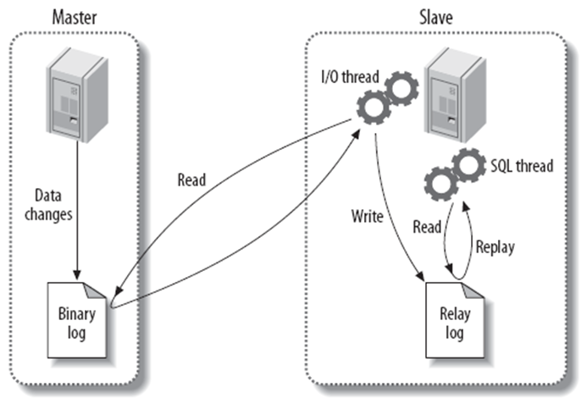
复制原理 – 相通
Notes:
FILE 及 Position

Slide 10
读写分离
单点? 性能？
空闲?
单点?
Mysql
Master
Mysql
Slave
HA
应用
Mysql-Proxy
Lua
写
Replication
读
Mysql
Slave
Mysql
Slave
Mysql
Slave
其他方案：
Amoeba
Mycat
*DAO
Notes:
单点问题
从机空闲：数据分析、数据同步、数据备份
MySQL 自身支持双主配置，但并没有去解决潜在的主键和双写带来的数据一致性冲突。

Slide 11
解决的问题
Mysql
Master
读写 9:1？
Replication
Mysql
Slave
Mysql
Slave
Mysql
Slave
读写 3:7？

Slide 12
灵活的层间对应关系
分库1
分库2
分库3
分库4
分库5
分库6
M
S
M
S
M
S
M
S
M
S
M
S
物理机
物理机
物理机
物理机
物理机
物理机

Slide 13
拆分
垂直分表
垂直分库
水平分库分表
水平分表

Slide 14
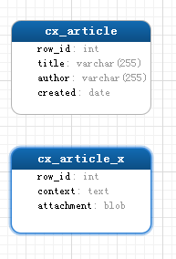
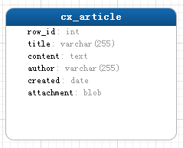
垂直分表
垂直分表在日常开发和设计中比较常见，通俗的说法叫做“大表拆小表”，拆分是基于关系型数据库中的“列”（字段）进行的。

Slide 15
解决
提升查询性能
问题
拆分字段的操作建议在数据库设计阶段。
如果是在后期过程中拆分，则需要改写以前的查询语句，会额外带来一定的成本和风险，建议谨慎。

Slide 16
垂直分库
垂直分库在“微服务”盛行的今天已经非常普及了。基本的思路就是按照业务模块来划分出不同的数据库，而不是像早期一样将所有的数据表都放到同一个数据库中。
系统层面的“服务化”拆分操作，能够解决业务系统层面的耦合和性能瓶颈，有利于系统的扩展维护。而数据库层面的拆分，道理也是相通的。
Notes:
与服务的“治理”和“降级”机制类似，我们也能对不同业务类型的数据进行“分级”管理、维护、监控、扩展等。

Slide 17
User DB
User DB
DB
User
Product
Order
Project
Oppty
…
DB
User
Product
Order
Project
Oppty
Order DB
Project DB
Project DB

Slide 18
解决
根据业务划分，关联关系得到保留
负载分流，突破单库瓶颈
各分库不会互相影响
问题
跨库的操作：join、分页、排序、子查询
全局表
字段冗余
数据同步
服务接口
分布式事务
没解决单表数据量的问题
Notes:
在高并发场景下，垂直分库一定程度上能够突破IO、连接数及单机硬件资源的瓶颈，是大型分布式系统中优化数据库架构的重要手段
业务之间还是会有关联，无法做到完全独立

Slide 19
水平分库分表
水平分库分表，就是将表中不同的数据行按照一定规律分布到不同的数据库表中（这些表保存在不同数据库中），这样来降低单表数据量，优化查询性能。
最常见的方式就是通过主键或者时间等字段进行Hash和取模后拆分。
这也是很多大型互联网公司所选择的做法。

Slide 20
拆分字段
路由算法
库1
ID | MEMBE_ID | INFO
1 | 987773 | …
4 | 899988 | …
5 | 999888 | …
11 | 899988 | …
ID | QQ_NUM | INFO
1 | 987773 | …
3 | 123488 | …
4 | 899988 | …
5 | 999888 | …
9 | 234888 | …
11 | 899988 | …
20 | 333288 | …
f(987773)=库1
f(899988)=库1
f(999888)=库1
f(899988)=库1
库2
f(123488)=库2
ID | MEMBE_ID | INFO
3 | 123488 | …
9 | 234888 | …
20 | 333288 | …
f(234888)=库2
f(333288)=库2

Slide 21
分片需要注意
要让尽可能多的数据访问点安排在一起，因为跨分片访问代价很昂贵
确保要做的分片方案不会产生新的分片，也就是说新的分片不能太大以至于不能处理相关数据规模或者访问量。例如，按国家分片
分片的路由算法要考虑扩展性

Slide 22
优点
负载分流，突破单库单表瓶颈
大表DDL操作
问题
跨分片的复杂查询，分页查询
多张表的维护问题
分布式的主键机制
跨分片事务等
操作需要进行DB路由
Notes:
在高并发和海量数据的场景下，分库分表能够有效缓解单机和单库的性能瓶颈和压力，突破IO、连接数、硬件资源的瓶颈。
充分利用多台机器各种处理能力

Slide 23
水平分表
水平分表与上面讲到的水平分库分表的思想相同，唯一不同的就是将这些拆分出来的表保存在同一个数据库中。

Slide 24
拆分字段
路由算法
库1
ID | MEMBE_ID | INFO
1 | 987773 | …
4 | 899988 | …
5 | 999888 | …
11 | 899988 | …
ID | QQ_NUM | INFO
1 | 987773 | …
3 | 123488 | …
4 | 899988 | …
5 | 999888 | …
9 | 234888 | …
11 | 899988 | …
20 | 333288 | …
f(987773)=库1
f(899988)=库1
f(999888)=库1
f(899988)=库1
f(123488)=库2
ID | MEMBE_ID | INFO
3 | 123488 | …
9 | 234888 | …
20 | 333288 | …
f(234888)=库2
f(333288)=库2

Slide 25
优点
负载分流，突破单表瓶颈
对大表的DDL操作
问题
库级别还是会有IO瓶颈。所以，一般不建议采用这种做法。
多张表的维护问题
分布式的主键机制
分页查询
Notes:
水平分表降低单表的数据量，一定程度上可以缓解查询性能瓶颈。

Slide 26
目录
架构
优化
展望

Slide 27
哪些适合我们？
客户端
B应用服务器
用户服务
分布式调度服务器
Dubbo
订单服务
消息队列服务器
支付服务
负载均衡服务器
Nginx/LVS/HA proxy
A应用服务器2
大数据
Hadoop
A应用服务器1
数据库服务器
A应用
数据库
本地缓存
邮件服务器
分布式缓存服务器
Redis/Memcached/Tair
流媒体服务器
文件服务器
Notes:
ehcache
Redis
Memcache
Mongdb

Slide 28
哪些适合我们？
Oracle
?
Mysql
SQL优化
Mysql
Master
Mysql
Slave
参数调优
应用
写
HA
分布式缓存
主从复制、读写分离
成本
读
Replication
分区
Mysql
Slave
Mysql
Slave
Cobar,Mycat？
垂直拆分
水平拆分

